Slide 1
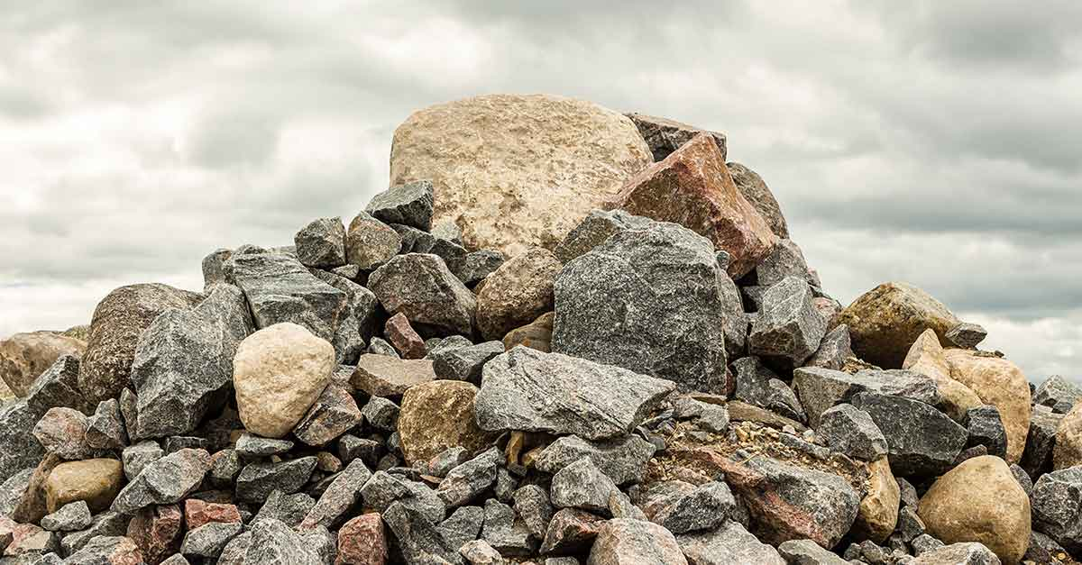
UNIVERSIDAD AUTÓNOMA DE ENTRE RÍOS
Facultad de Humanidades, Artes y Ciencias Sociales
Cátedra: Geografía Física I Año: 2025
Unidad 3:
Los materiales constitutivos de la corteza terrestre
MINERALES Y ROCAS

Slide 2
Minerales y Rocas
Fuentes:
Monroe, J.; Wicander, R.; et al (2008). Geología: dinámica y evolución de la Tierra. Paraninfo. Madrid. p: 726.
Tarbuck, E.; Lutgens, F. (2005). Ciencias de la Tierra. Pearson-Prentice Hall. Madrid. p: 686.
Petersen, C.; Leanza, F. (1968). Elementos de Geología Aplicada. Nigar. Buenos Aires. p: 473.
MINERAL
S/Monroe, J; Wicander, R. (2008)
“sólido cristalino, natural, inorgánico, con una cierta composición química y propiedad física característica.
s/ Tarbuck, E.; Ludgens, (2005)
“Sustancia sólida inorgánica, natural que posee una estructura interna ordenada y una composición química definida
s/ Petersen, C.; Leanza, F. (1968)
“porción de sustancia inorgánica originada por factores naturales que posee una propiedad química definida y propiedades físicas constantes
Caracteres de Minerales
1.- Están formados en condiciones naturales.
2.- Son sustancias inorgánicas.
3.- Estado sólido de los minerales.
4.- poseen estructura cristalina.
5:- Poseen composiciones químicas definidas.
6.- Posee propiedades físicas constantes.

Slide 3
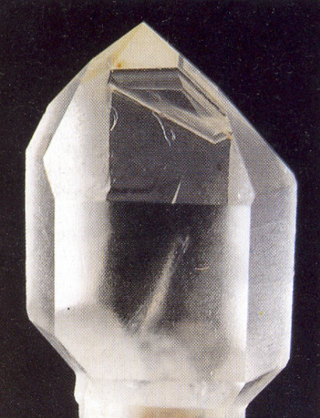
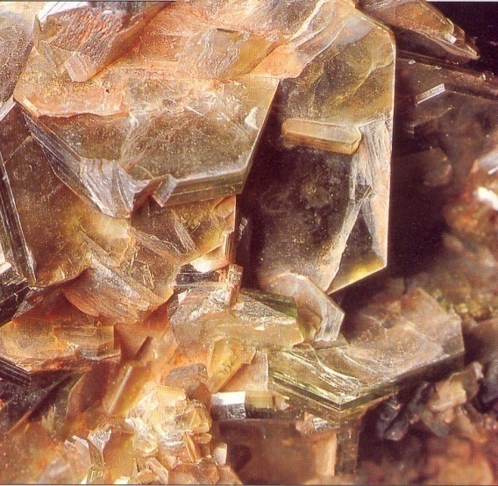
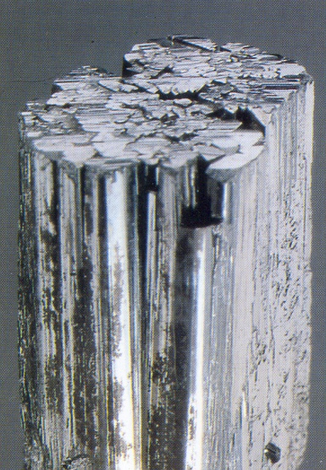
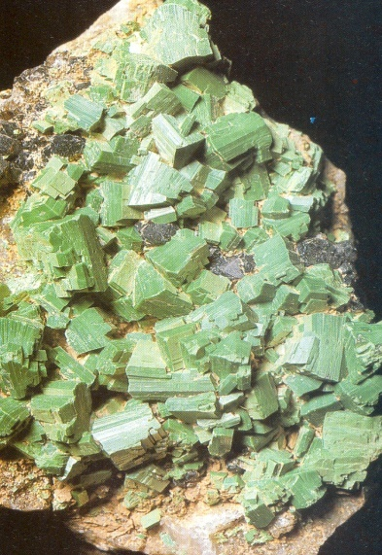
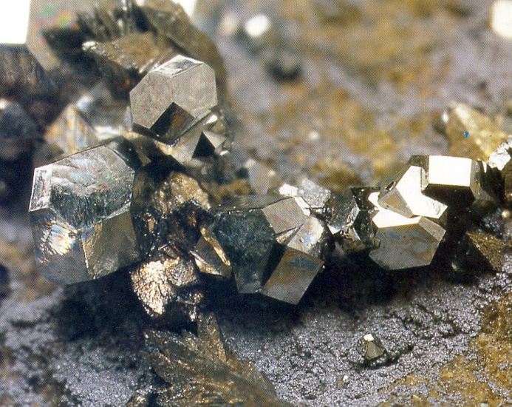
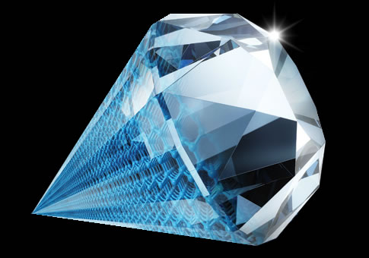
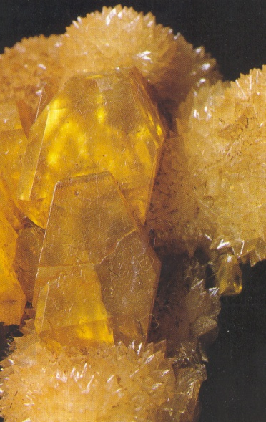
Moscovita
Estructura cristalina de los minerales
Fuente de fotografías:
Cuarzo
Manganita
Torbernita
Pirita
Diamante
Azufre

Slide 4
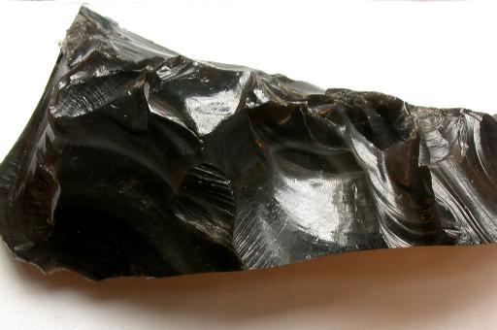
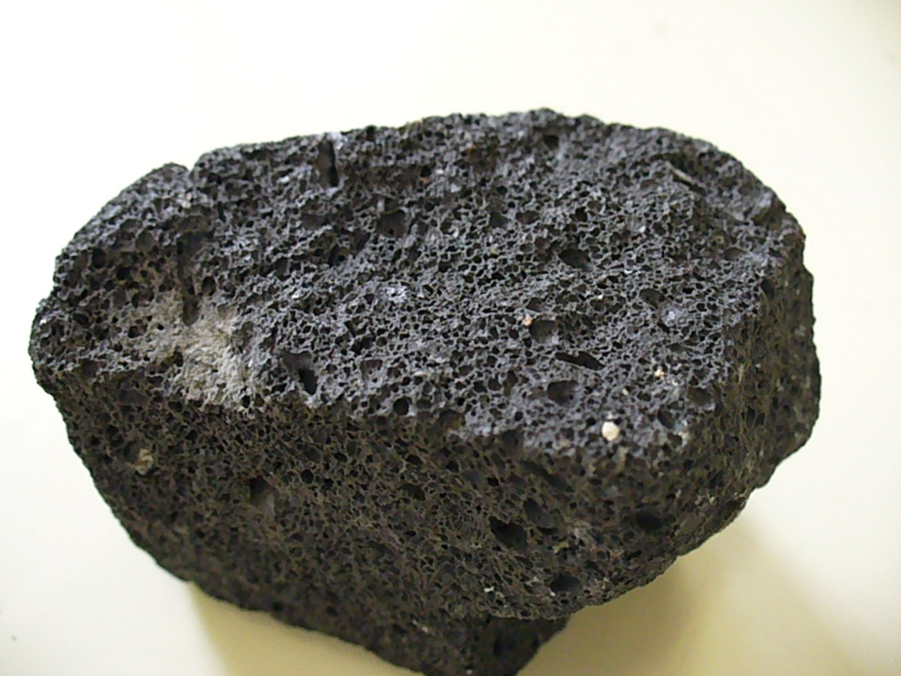
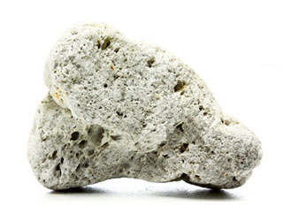
Estructura amorfa de los minerales
Obsidiana
Roca magmática eruptiva
Pumita

Slide 5
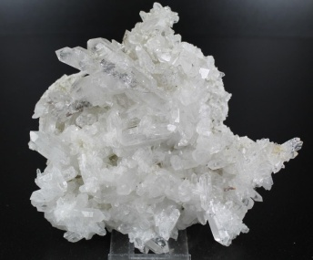
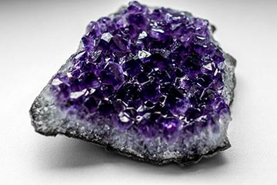
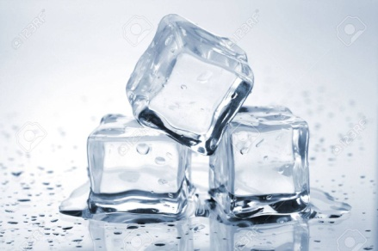
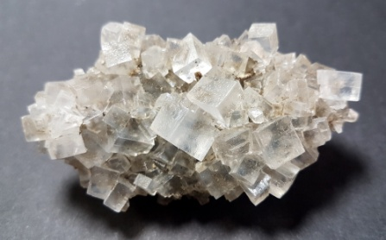
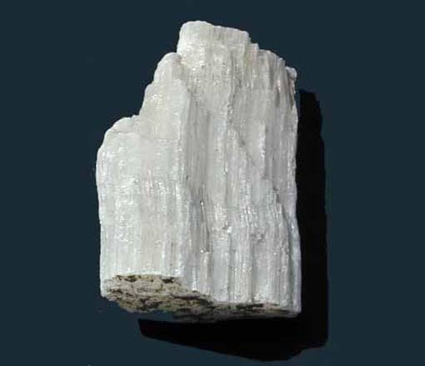
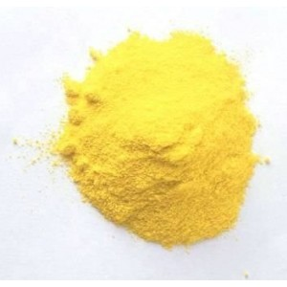
Origen de los minerales
Fuente: Petersen, C.; Leanza, F. (1968). “Elementos de Geología Aplicada”. Nigar. Buenos Aires.
Pueden formarse de tres maneras distintas:
Por enfriamiento de sustancias fundidas: ej. Hielo, magma
Cuarzo (SiO2) Amatista (SiO2 con Fe) Hielo (H2O)
b) Por precipitación de sustancias en solución: a medida que se evapora el agua (la solución) y aumenta la concentración del soluto (sustancia disuelta). Ej. La sal
Halita (sal gema –NaCl) Yeso (SO4Ca.2H2O)
c) Por condensación de vapores: por sublimación. Vapores de volcanes, vapor de agua transformándose en copos de nieve. Ej: azufre

Slide 6
Diversidad de minerales
Fuente: Wicander, R.; Monroe, J. (2004)
Identificados: unos 5.000 minerales (a 2019)
Minerales comunes: 24 minerales: combinación química de los elementos más comunes
ELEMENTOS | Símbolo | % corteza (por peso) | % corteza (por átomos)
Oxígeno | O | 44,6 % | 62,6
Silicio | Si | 27,7 | 21,2
Aluminio | Al | 8,1 | 6,5
Hierro | Fe | 5,0 | 1,9
Calcio | Ca | 3.6 | 1,9
Sodio | Na | 2,8 | 2,6
Potasio | K | 2,6 | 1,4
Magnesio | Mg | 2,1 | 1,8
El resto |  | 1,5 | 0,1

Slide 7
¿Cómo se clasifican los minerales?. Clasificación de K. Strunz
Ideada por el minerólogo/geólogo alemán Karl Strunz Usada internacionalmente
Basada en la composición química de los minerales
Fue creada en 1938 en la hoy Universidad Humboldt de Berlín
Fue ajustada en 2004 por la IMA (International Mineralogical Association)
La clasificación clásica 9 categorías

Slide 8
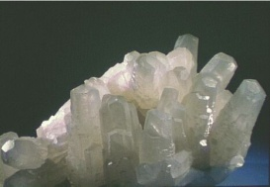
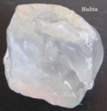
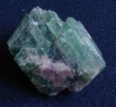
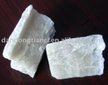
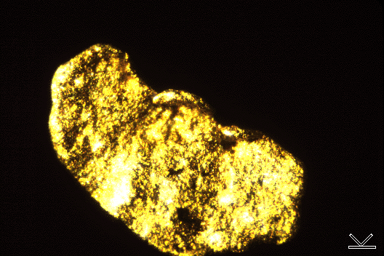
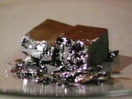
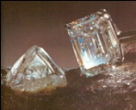
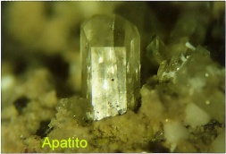
Grupos de minerales reconocidos
(Fuente: Monroe, J.; Wicander, R.; et al, 2008)
Grupos minerales | Ion o radical cargado | Ejemplos | Composición | Figura
Carbonatos | (CO3)²- | Calcita Dolomita | CaCO3 CaMg(CO3)2
Haluros | Cl¹-; F¹- | Halita Fluorita | NaCl CaF2
Hidróxidos | (OH)¹- | Brucita | Mg (OH)2
Elementos nativos | ---------- | Oro Plata Diamante | Au Ag C
Fosfatos | (PO4)³- | Apatito | Ca5(PO4)3(F,Cl)

Slide 9
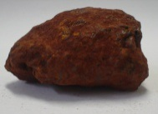
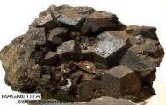
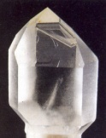
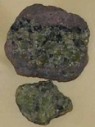
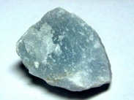
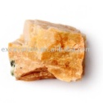

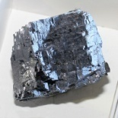
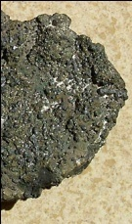
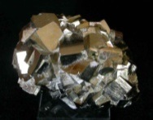
Grupos de minerales reconocidos
(Fuente: Monroe, J.; Wicander, R.; et al, 2008)
Grupos minerales | Ion o radical cargado | Ejemplos | Composición | Figura
Óxidos | 0²- | Hematites Magnetita Cuarzo | Fe2O3 Fe3O4 SiO2
Silicatos | (SiO4)²- | Feldespato Olivino | KAlSi3O8 (Mg,Fe)2SiO4
Sulfatos | (SO4)²- | Anhidrita Yeso | CaSO4 CaSO4.2H2O
Sulfuros | S²- | Galena Pirita Argentita | PbS FeS2 Ag2S

Slide 10
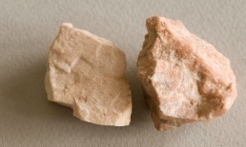
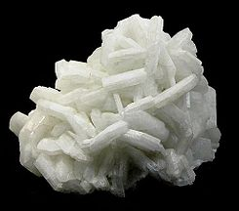
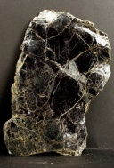
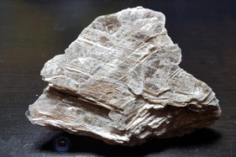
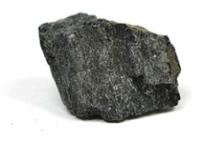
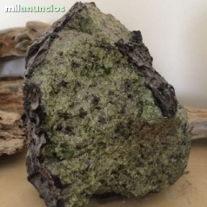
Los silicatos: grupo de minerales más comunes en la corteza
Están conformados principalmente de Silicio y oxígeno más otro elemento para neutralizar la carga eléctrica (que nos dice qué tipo de silicato es… de Na…de K…de Fe….de Mg.
Pueden ser oscuros o claros:
Los silicatos no ferromagnesianos: son de color claro y densidad 2,7 aprox.
Los silicatos ferromagnesiano: son de color oscuro (gris/negro)
Mineral |  | Fórmula
Cuarzo |  | SiO2 | Muy claros Muy Oscuros
Feldespato | Ortosa | KAlSi3O8
 | Plagioclasa | (CaNa)AlSi3O8
Mica | Biotita | K(MgFe)AlSi3O10(OH)
 | Moscovita | KAl2(Si3O10)(OH)2
Anfíbol |  | Ca2(FeMg)Si3O10(OH)2
Piroxeno |  | (MgFe)SiO3
Olivino |  | (MgFe)SiO4

Slide 11
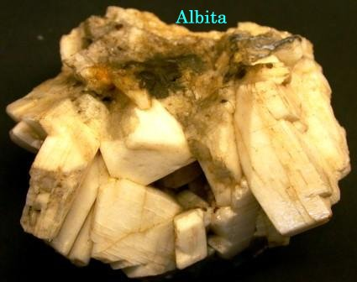
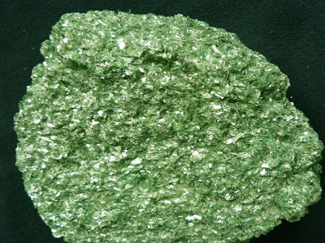
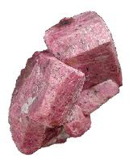
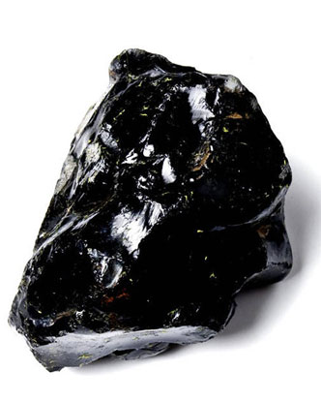
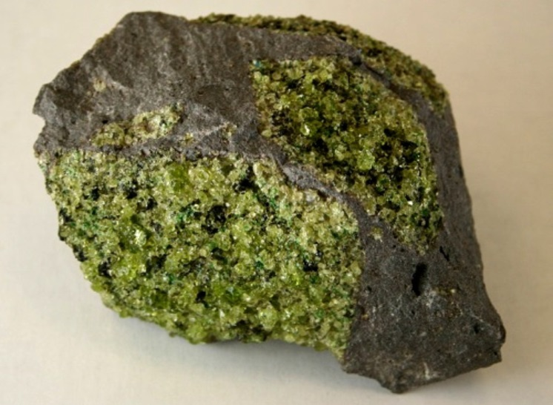
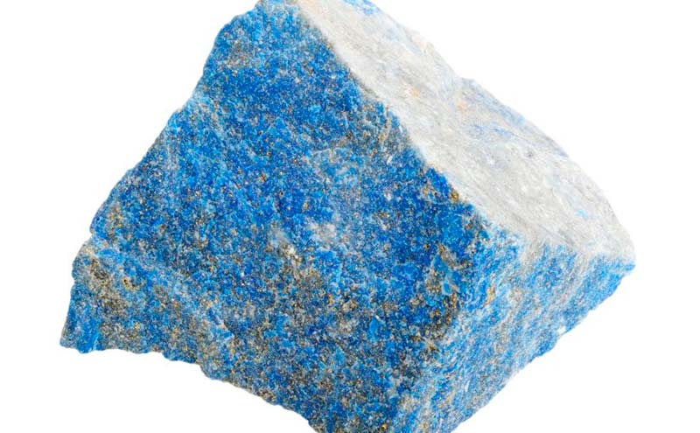
Clasificación de Strunz
Grupo de los silicatos
NaAlSi₃O₈
Fuchsita
K(Al,Cr)2AlSi3O10(OH,F)2
Rodonita
(Mn²⁺)SiO₃
Obsidiana
SiO4Al:Fe
Olivino
SiO4Mg
Lapislázuli
Silicato cálcico

Slide 12

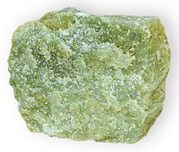
Clasificación de Strunz
Grupo de los silicatos
Jadeita
Na(Al,Fe³⁺)Si₂O₆
Biotita
K(Mg, Fe)₃AlSi₃O₁₀(OH, F)₂

Slide 13
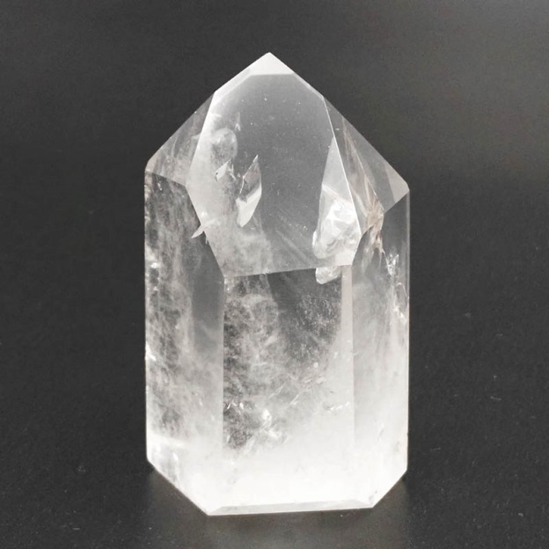
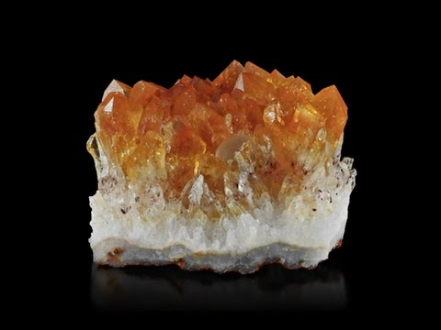
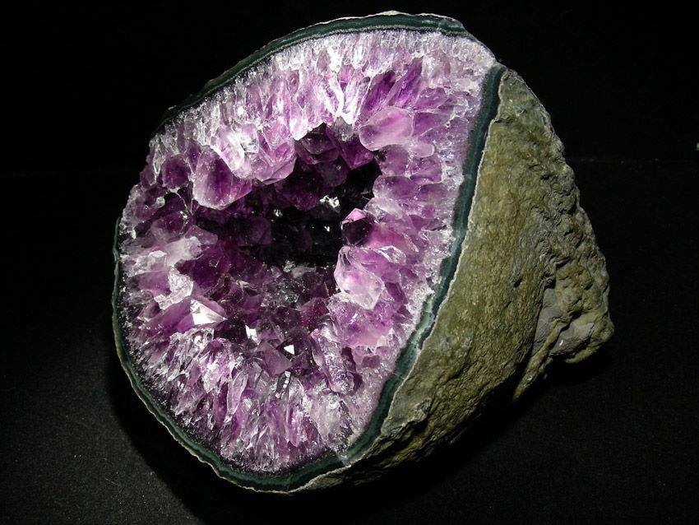



Clasificación de Strunz
Grupo de los óxidos
Cuarzo
SiO 2
Citrino
SiO 2:Fe
Hematita
SiO 2:Fe
Cuarzo ahumado
SiO2:Ba
Xilòpalo
SiO2
Madera petrificada
Cuarzo rosa
SiO2:Ti

Slide 14





Hematita
Fe2O3
Clasificación de Strunz
Grupo de los óxidos
Magnetita
Fe2O3:Mg
Ágata
SiO2
Alúmina
Al2O3
Rubí
Al2O3:Fe y Cr

Slide 15






Clasificación de Strunz
Grupo de los carbonatos
Aragonita
CaCO3
Calcita
CaCO3
Siderita
FeCO3
Cerusita
PbCO3
Magnusita
MgCO3
Azurita
Cu₃(CO₃)₂(OH)₂

Slide 16


Clasificación de Strunz
Grupo de los carbonatos
Rodocrosita
MnCO3:Cu;Ag;Pb
Malaquita
Cu2CO3(OH)

Slide 17






Clasificación de Strunz
Grupo de los Sulfuros
Pirita
FeS2
Galena
PbS
Esfalerita
ZnS
Calcopirita
FeS2:Cu
Germanita
Cu₁₃Ge₂Fe₂SS₁₆
Cobaltita
CoS

Slide 18





Clasificación de Strunz
Grupo de los Sulfatos
Yeso
SO4Ca.H2O
Selenita
SO4Ca.H2O
Barita
SO4Ba
Rosa del desierto
SO4Ca.H2O con SO2
Celestina
SO4Sr.H2O

Slide 19



Clasificación de Strunz
Grupo de los Haluros
Vanadinita
Pb₅(VO₄)₃Cl
Halita
ClNa
Fluorita
CaF2

Slide 20




Clasificación de Strünz
Grupo de los Elementos Nativos
Oro Au
Diamante C
Plata Ag
Manganeso Mn

Slide 21


Clasificación de Strunz
Grupo de los Fosfatos
Apatito
(PO4)3Ca2

Slide 22







Propiedades de los minerales
Fuente: Wicander, R.; Monroe, J.. (2004)
Brillo y color
- Brillo
Metálico No metálico

Slide 23



Propiedades de los minerales
Fuente: Wicander, R.; Monroe, J.. (2004)
- Color:
- Silicatos ferromagnesianos (olivino): Oscuros (negro, verde oscuro)
- Silicatos no férricos (cuarzo): rara vez son oscuros.
Clasificación: Idiocromático: el color tiene que ver con la composición. El cuarzo
Alocromático: el color se relaciona con impurezas o defectos estructurales
Ej. El cuarzo rosa

Slide 24

Propiedades de los minerales
Fuente: Tarbuck, E.; Lutgens, F... (2005)
b.- La raya: es el color de un mineral en polvo
Se obtiene frotando en la roca con una pieza de porcelana.
El más fiel que el color porque el polvo no cambia de tonalidad
Minerales de brillo metálico raya color oscura
Minerales de brillo no metálicos raya color blanquecina

Slide 25






Propiedades de los minerales
Fuente: Wicander, R.; Monroe, J.. (2004)
Forma del cristal: representa la expresión externa de un mineral. La restricción en el espacio genera una masa de intercrecimiento de cristales.
c) Forma del cristal:
Cúbicos
Pirita (FeS2) Demantoide (Ca3Fe2 (SiO4)3 con Cr Hematita (Fe2O3)
Exagonal Trigonal Tetragonal
Cuarzo (SiO2) Amatista (SiO2 con Fe) Leucita (K Al(Si2O6)

Slide 26




Propiedades de los minerales
Fuente:
Wicander, R.; Monroe, J.. (2004)
Tarbuck, E.; Ludgens, J. (2005)
d.- Exfoliación: Capacidad de corte a partir de la existencia de planos de debilidad en el mineral.

Slide 27


Clivaje
Fuente: Tarbuck, E.; Ludgens, F.. (2005)

Slide 28
Propiedades de los minerales
Fuente: Tarbuck, E.; Ludgens, J. (2005)
E.- Dureza: resistencia de un mineral a la abrasión o al rayado.
ESCALA DE MOHS
DUREZA | MINERAL
10 | DIAMANTE
9 | Corindón
8 | Topacio
7 | CUARZO, Hematita, Zircón
6 | Cobaltita, Opalo, Tremolita
5 | Apatito, Dioptasa
4 | Fluorita, Manganita
3 | Antimonio, Calcio, Celestina
2 | Bismuto, Clorita, Yeso, Grafito
1 | TALCO

Slide 29




POLIMORFISMO E ISOMORFISMO
Fuente: Petersen, C.; Leanza, F. (1968). “Elementos de Geología Aplicada”. Nigar. Buenos Aires.
Polimorfismo: Se da en componentes con una composición química idéntica pero con propiedades físicas diferentes.
Ej: Diamante (enlaces químicos fuerte) y Granito (enlaces muy débiles). Depende de factores como la temperatura y la presión.
Calcita y Aragonita Diamante y Grafito
Isomorfismo: Se da en sustancias de diferentes composiciones químicas pero que manifiestan tener las mismas propiedades físicas.
Ej: Galena Pirita
Sulfuro de plomo Sulfuro de hierro

Slide 30


Roca
Fuente: Tarbuck, E.; Ludgens, F. (2005)
Petersen, C.; Leanza, F. (1968). “Elementos de Geología Aplicada”. Nigar. Buenos Aires.
Roca: es un agregado de minerales yuxtapuestos de igual o diferente especie.

Slide 31






Rocas
Granito
Basalto
Caliza
Arena
Arena
Arenisca

Slide 32
Síntesis
Los minerales: concepto
Origen de los minerales
Clasificación de minerales según la escala de Strunz
Propiedades de los minerales: brillo y color, forma del cristal, exfoliación, dureza
Las rocas: concepto
Clasificación de las rocas desde el punto de vista genético
Desarrollo de los tipos de rocas: 1º) Magmáticas

Slide 33
Clasificación de las Roca
Fuente: Petersen, C.; Leanza, F. (1968)
Según el origen de las rocas:
Rocas Magmáticas: Originadas en el interior de la corteza terrestre a partir de un magma. Pueden salir al exterior a partir de los volcanes o solidificar en el interior.
Rocas Metamórficas: Rocas sometidas a la acción de las intensas presiones y altas temperaturas sufriendo una modificación de sus propiedades físico-químicas.
Rocas Sedimentarias: Surgen de clastos de rocas después del proceso de meteorización de las mismas. El material resultante de la meteorización se consolida mediante un proceso denominado litificación.

Slide 34


A) Rocas magmáticas
Fuente: Petersen, C.; Leanza, F. (1968).
a) Rocas magmáticas, extrusivas o volcánicas: son expulsadas al exterior de los volcanes, se enfrían rápido y muestran una estructura amorfa o microcristalina.
b) Rocas magmáticas, intrusivas o plutónicas: solidifican en el interior de la cámara magmática, se enfrían lentamente y sus moléculas se ordenan (cristales).
c) Rocas filonianas: intermedias entre las 2 anteriores. Salen de la cámara magmática pero no llega a superficie. Solidifica en filones
Notes:
ORAR

Slide 35

Diferencias entre rocas magmáticas intrusivas y extrusivas

Slide 36

Texturas de Rocas magmáticas
1.- Afanítica
(A=sin Phaner= visible)
2.- Fanerítica
(phaner=visible)
3.- Porfídica
4.- Vítrea
5.- Piroclástica

Slide 37

Rocas magmática de textura piroclástica

Slide 38



Materiales volcánicos
Ceniza
Material piroclástico
Material de lava

Slide 39





Materiales volcánicos
Bombas volcánicas
Lapilli
Ceniza volcánica

Slide 40


Slide 41

Lava

Slide 42







Material Ígneo
Roca Magmática intrusiva
Roca Magmática Extrusiva
Bombas (+ 64 mm) Lapilli (64-2 mm) Ceniza (- 2 mm)

Slide 43

Mineralogía de las Rocas magmáticas
Fuente: Tarbuck, E.; Lutgens, F. (2005). “Ciencias de la Tierra”. Pearson. Madrid.

Slide 44

Rocas Magmáticas: paisaje volcánico
Fuente: Aguilera Arilla, M.; et al. (1992). “Ejercicios Prácticos de Geografía Física”

Slide 45


Paisaje volcánico
Diques

Slide 46
Clasificación de las rocas desde el punto de vista químico
Fuente: Holmes, A.; Holmes, D. (1987)
Ácidas: (60 y 80 % Sílice) FÉLSICAS
Mesosilíceas: (50-60 % Sílice) INTERMEDIAS
Básicas: (40-50 % Sílice) MÁFICAS
Ultrabásicas: (30-40 % Sílice) ULTRAMÁFICAS

Slide 47






ROCAS MAGMÁTICAS
Mayor tenor de sílice Menor tenor de sílice
Menor tenor de hierro y magnesio Mayor tenor de hierro y Mg
Félsicas (Contracción entre feldespato y sílice) | Intermedias | Máficas (Contracción entre Magnesio e hierro)

Slide 48

Tipos de volcanes
Fuente: Holmes, A.; Holmes, D. (1987)

Slide 49
Síntesis de clase anterior
Magmáticas Volcánicas o extrusivas
Filonianas
Plutónicas o intrusivas
ROCAS Metamórficas de contacto
dinámico
regional
Sedimentarias clásticas
organógenas
químicas

Slide 50
Clasificación de volcanes
Fuente: HOLMES, A.; HOLMES, D. (1987). Geología Física. Omega. Barcelona
Depende de:
Presión y cantidad de gas acumulado.
Viscosidad de la lava que se libera.
A.- Erupciones de lavas basálticas (pobres en sílice)
Flujo libre, laminar, se enfría formando superficies casi horizontales.
Escaso contenido gaseoso, sin material piroclásticos.
TIPOS:
- Islándico
- Hawaiano

Slide 51




Volcán Islándico
Fuente: Holmes, A.; Holmes, D. (1987)
www.geluty.over-blog.com
www.planetasapiens.com
www.geluty.over-blog.com

Slide 52


Volcanes tipo Islándicos
Fuente: Holmes. A.; Holmes, D. (1981)
turismito.com
www.perfil.com

Slide 53




Volcán Hawaiano
Fuente: Holmes, A.; Holmes, D. (1987)

Slide 54



Volcán Hawaiano
Fuente: Holmes, A; Holmes, D. (1987)
www.absoluteeuu.com
www.absoluteeuu.com
www.absoluteeuu.com

Slide 55
Clasificación de volcanes
Fuente: HOLMES, A.; HOLMES, D. (1987). Geología Física. Omega. Barcelona
A.- Volcanes de lavas mesosilíceas: (acidez intermedia)
- Poseen mayor actividad que los anteriores.
- Las erupciones se producen a intervalos cortos.
- la lava entra en contacto con el aire y los gases ocluidos se desprenden espasmódicamente.
TIPOS:
Stromboliano.
Vulcaniano.

Slide 56



Volcanes tipo Stromboliano
Fuente: Holmes, A.; Holmes, D. (1980)
www.nosolodepanviveelhombre.com
www.nosolodepanviveelhombre.com
www.nosolodepanviveelhombre.com

Slide 57



Volcanes tipo Vulcaniano
Fuente: Holmes, A.; Holmes, D. (1987)
www.blogvasion.com
www.blogvasion.com

Slide 58
Clasificación de volcanes
Fuente: HOLMES, A.; HOLMES, D. (1987). Geología Física. Omega. Barcelona
C.- Volcanes de lavas ácidas (pastosas, viscosas)
Poseen dificultad para fluir (taponamiento de la chimenea).
Por largos períodos no poseen actividad. Entran en erupción en períodos largos.
Son extremadamente peligrosos. Arrojan cantidades importantes de materiales sólidos, gases y poco o nada de lava
TIPOS:
Peleano
Vesubiano
Pliniano

Slide 59



Volcán Vesubiano
Fuente: Holmes, A.; Holmes, D. (1987)
www.esacademic.com

Slide 60


Slide 61


Origen de calderas
Fuente: Holmes, A.; Holmes, D. (1987)

Slide 62


Volcanes de lava ácida
Cráter del Vesubio

Slide 63


Volcán de lava ácida: Chaitén

Slide 64



Volcán Peleano
Fuente: Holmes, A.; Holmes, D. (1987)
www.hectaria.blogspot.es
www.hectaria.blogspot.es

Slide 65



Volcán tipo pliniano
Fuente: Holmes, A., Holmes, D. (1987)

Slide 66


Slide 67
Comparación de los tipos de volcanes
Tipo | Carácter explosivo | Sólido | Líquido | Gaseoso
Islándico Hawaiano Hawai | No tiene o son muy débiles | No tiene | Lava fluída | Escasos gases
Estromboliana Estrómboli | Explosiones poco fuertes | Escasos fragmentos de roca | Lava fluída o viscosa | Gases en nubes incandescentes
Vulcaniana Vulcano | Explosiones fuertes | Fragmentos de roca | Lava viscosa | Gases en nubes oscuras y de coliflor
Peleana Pelée | Explosiones muy fuertes | Fragmentos de roca muy caliente y en todas direcciones | Sin lava | Gases muy caliente en todas direcciones

Slide 68
Naturaleza del magma
TIPO | NATURALEZA DEL MAGMA
Islandiana | Fluido (basáltico)
Hawaiana | Fluidos (basáltico)
Stromboliana | Moderadamente fluido dominan los basaltos
Vesubiana | Viscoso
Vulcaniana | Viscoso
Peléeana | Muy Viscoso
Pliniana | Muy Viscoso
Ultrapliniana | Muy Viscoso

Slide 69
Síntesis
Las Rocas como agregado de minerales yuxtapuestos
Clasificación genética de las rocas: a) Magmáticas b) Sedimentarias c) Metamórficas
ROCAS MAGMÁTICAS: subclasificación: Intrusivas, extrusivas, sedimentarias
Texturas: faneríticas, afaníticas, porfíricas, vítrea
Clasificación según su composición química: ácidas (félsicas), mesosilíceas, básicas, (máficas), ultrabásicas (ultramáficas)
Los aparatos volcánicos y su clasificación: tipologías
ROCAS SEDIMENTARIAS: subclasificación (clásticas, organógenas y químicas)
Rocas sedimentarias clásticas: según granulometría de los clastos (Petersen y Leanza)
Ejemplo de rocas sedimentarias
ROCAS METAMÓRFICAS: tipos de metamorfismos (de contacto, dinámico, regional)
Texturas de rocas metamórficas: foliadas y no foliadas

Slide 70
c) Rocas sedimentarias
Fuente: Petersen, C.; Leanza, F. (1968). “Elementos de Geología Aplicada”. Nigar. Buenos Aires.
Se clasifican en:
Rocas Sedimentarias Clásticas: aquellas originadas a partir de los restos originados por la meteorización y erosión: boques, gravas, arenas, limos, arcillas.
Rocas Sedimentarias Químicas: aquellas originadas a partir de precipitados de componentes disueltos en agua: Sal, caliza
Rocas Sedimentarias Organógenas: aquellas obtenidas a partir de restos orgánicos: caparazones, conchas, etc.

Slide 71








A.- Rocas sedimentarias clásticas
Psefíticas
Psamíticas
PELÍTICA

Slide 72


Rocas Sedimentarias Clásticas Psefíticas (clastos + 256 mm)
Agregado suelto Agregado consolidado
BLOQUES AGLOMERADO

Slide 73

Aglomerado
Permian Australia

Slide 74







Brecha Conglomerado
Rocas Sedimentarias Clásticas Psefíticas (clastos 256 - 4 mm)
Agregados suelto Agregados consolidados
Brecha Conglomerado

Slide 75


Rocas Sedimentarias Clásticas Psamíticas (clastos 4 - 2 mm)
Agregados suelto Agregados consolidados

Slide 76




Rocas Sedimentarias Clásticas Psamíticas (clastos 2 - 1/16 mm)
Agregado suelto Agregado consolidado

Slide 77




Rocas Sedimentarias Clásticas Pelíticas (menor de 1/16 mm)
Agregado suelto Agregado consolidado

Slide 78




B.- Rocas sedimentarias químicas
Fuente: Petersen, C.; Leanza, F. (1968). “Elementos de Geología Aplicada”. Nigar. Buenos Aires.
Origen hidrotermal CARBONATOS

Slide 79


Travertino

Slide 80




B.- Rocas sedimentarias químicas
Fuente: Petersen, C.; Leanza, F. (1968). “Elementos de Geología Aplicada”. Nigar. Buenos Aires.
Evaporitas ClNa SO4Ca.2H20

Slide 81
B.- Rocas sedimentarias químicas
Fuente: Petersen, C.; Leanza, F. (1968). “Elementos de Geología Aplicada”. Nigar. Buenos Aires.
Composición Nombre de la roca
Calcita (CaCO3) Caliza
CARBONATOS
Dolomía [CaMg(CO3)2] Dolomía
Yeso (CaSO4. 2H2O) Yeso
EVAPORITAS
Halita (NaCl) Sal

Slide 82


B.- Rocas sedimentarias químicas

Slide 83




C.- Rocas sedimentarias organógenas

Slide 84



Rocas sedimentarias organógenas

Slide 85

Cantos rodados

Slide 86

Conglomerado

Slide 87

Caliza

Slide 88

Roca sedimentaria organógena

Slide 89

Bloques

Slide 90
B) Rocas Metamórficas
(griego meta=cambiar, morfo=forma)
Factores que intervienen:
Temperatura: acelera las reacciones químicas.
Presión: modifica la estructura, compacta.
Fluido de líquidos: funde, aumenta temperatura
a) Metamorfismo de contacto: originados cuando un magma altera la roca circundante (efecto térmico).
b) Metamorfismo dinámico: asociado a deformaciones por altísimas presiones.
c) Metamorfismo regional: por deformaciones extremas (movimientos orogénicos)

Slide 91








Rocas Metamórficas

Slide 92
La Temperatura y el metamorfismo
Fuentes: Petersen, C.; Leanza, L. (1968); Tabuck, E.; Lutgens, F. (2005)
Causas del metamorfismo por calor
- Fomenta la recristalización. La T. hace que los cristales más finos tiendan a unirse y formar cristales de mayor tamaño.
Genera reacciones químicas al hacer que los iones se manifiesten como inestable. Hay recombinación.
Fuentes de calor:
Gradiente geotérmico (en la corteza 20-30º por Km). Energía térmica almacenada en el interior.
Cercanía del magma: aumento de la temperatura en área periférica (metamorfismo de contacto).

Slide 93

Metamorfismo en contacto con un magma
Fuente: Monroe, J.; Wicander, R. (2008)

Slide 94


La Presión y el metamorfismo
Fuentes: Petersen, C.; Leanza, L. (1968); Tabuck, E.; Lutgens, F. (2005)
Gradiente de presión con la profundidad. Presión de confinamiento. COMPRESIÓN.
Presiones dirigidas: bordes de placas convergentes. Colisión de placas. Deformación desigual de las rocas: ESFUERZO DIFERENCIAL

Slide 95
Los fluídos químicamente activos
Fuentes: Petersen, C.; Leanza, L. (1968); Tarbuck, E.; Lutgens, F. (2005)
Fluidos como el agua y otros componentes volátiles como el CO2 cumplen una importante función.
Actúan como catalizadores y provocan la recristalización; fomentan la migración iónica y los gases se vuelven más reactivos.

Slide 96

Metamorfismo regional

Slide 97



Texturas de las rocas metamórficas
Fuente: Tarbucks, E.; Lutgens, F. (2005).
1.- TEXTURA FOLIADA:
Foliación: (foliatus=en forma de hoja). Disposición alargada de los cristales.
Ej: Pizarra: roca de grano muy fino; por metamorfismo de la lutita. Sin brillo.
Filita: (de cristales más grandes que la pizarra). Se diferencia por su aspecto satinado. Contiene moscovita, clorita o ambas.
Esquistos: de grano medio-grueso. Formado de moscovita y biotita que le dan a la roca un aspecto bandeado. Contiene tb. Cuarzo y feldespato.
Gneis: De aspecto bandeado de grano medio a grueso; predominan la distribución bandeada de los minerales (cuarzo, feldespato y biotita-mica negra).
Filita Pizarra Esquisto Gneis

Slide 98

Pizarra
Fuente: Monroe, J.; Wicander, R. (2008)

Slide 99

Filita
Fuente: Monroe, J.; Wicander, R. (2008)

Slide 100

Gneis

Slide 101

Gneis

Slide 102


Texturas de las rocas metamórficas
Fuente: Tarbucks, E.; Lutgens, F. (2005).
TEXTURA NO FOLIADA:
- Se desarrollan en ambientes donde la deformación es mínima. Hay recristalización con orientación aleatoria.
- Se da con un metamorfismo de grado moderado o alto
- MARMOL: deriva de la calizas o dolomías. De dureza 3. Compuesto de calcita es blanco.
- CUARCITA: muy dura formada a partir de arenisca.
MARMOL CUARCITA

Slide 103


Metamorfismo de calizas = Marmol
Fuente: Monroe, J.; Wicander, R. (2008)
Metamorfismo de areniscas = cuarcitas

Slide 104
Roca magmática extrusiva (volcánica)

Slide 105


Diques y pitones

Slide 106

El sistema de las rocas
Fuente: VIERS, G. (1973). “Geomorfologìa>”. Oikos Tau. Barcelona

Slide 107

El sistema de las arcillas

Slide 108
Síntesis de la clase
Rocas y minerales: definiciones.
Propiedades de las minerales: brillo, color, dureza, clivaje.
Clasificación de las rocas por su génesis.

Slide 109
Más sobre los
Minerales y su clasificación

Slide 110
Clase: Silicatos (09)
MINERAL/ROCA | Dureza | Composición
Obsidiana | 5 – 5,5 | Silicato ferromagnésico + Si02 Exfoliación concoidea (curva)
Olivino | 6,5 - 7 | Mg2(si04), Fe2(Si04) Exfoliación concoidea
Fuchsita | 2 – 2,5 | KAl2 (AlSi3010) con Cr Exfoliación laminar
Lapislázuli | 5,5 | Silicato cálcico
Amazonita | 6 – 6,5 | Pb (KAl (Si3O8)
Lepidolita | 2,5 | K(Li,Al)3SiO10 (F,OH)2 Exfoliación perfecta
Albita | 6,5 | NaAl (Si3O8) Exfoliación perfecta
Aguamarina | 7,5-8 | Be3Al2(Si6O18).Fe Exfoliación dificultosa
Rodonita | 5,5 -6,5 | Mg (Si3O8)
Jadeíta | 6 - 7 | Na(Al,Fe³⁺)Si2O6 Exfoliación buena

Slide 111




1.- Obsidiana :
Es una roca volcánica sin cristales. Exfoliación de forma concoidea. Su rotura origina filo

Slide 112




2.- Olivino
Es una roca magmática constituyente en gran medida del manto de la Tierra. Es un silicato de magnesio e hierro . La exfoliación es concoidea. Los cristales romboides.
de

Slide 113




3.- Fuchsita:
Es un a moscovita (mica) con presencia de cromo que le otorga color verdoso. Exfoliación laminar.

Slide 114





4.- Lapislázuli:
. Es un silicato de cal o sosa. Cristaliza en el sistema cúbico.
Fractura concoidea.Considerado mineral semiprecioso.

Slide 115



5.- Amazonita
Mineral del grupo de los feldespatos. Posee pequeñas cantidades de plomo que le otorga ese color verdoso.

Slide 116



6.- Albita:
Es un feldespato sódico que le brinda ese color blanquecino. Se forman en ambientes de altas temperaturas.

Slide 117
Clase: Óxidos e Hidróxidos (04)
MINERAL/ROCA | Dureza | Minerales
Cuarzo | 7 | SiO2 Exfoliación: no posee
Cuarzo Rosa | 7 | SiO2 + Ti y Mn
Amatista | 7 | SiO2 + Fe
Citrino | 7 | SiO2 + Fe
Xilópalo (madera petrificada) | 7 | SiO2 con minerales
Cuarzo ahumado | - | SiO2 + Selenio o Germanio
Hematita | - | Fe2O3 Exfoliación: no posee
Magnetita | 5,5 – 6,6 | Fe3O4 Exfoliación imperfecta
Agata azul |  | SiO2 con impurezas

Slide 118






Cuarzo
Óxidos de silicio
Cuarzo rosa
Amatista
Citrino
Cuarzo ahumado
Xilópalo

Slide 119





Otros óxidos
Hematita
Limonita
Magnetita
Rosa del desierto
Explotación hematita

Slide 120
Clase: Sulfuros (02)
MINERAL/ROCA | Dureza | Minerales
Pirita | 6 -6,5 | SFe
Galena | 2,5 - 3 | SPb
Calcopirita | 3,5 - 4 | S2FeCu
Esfalerita | 2,5 - 3 | S2Zn
Estibina | 2 | S2Sb (antominio)
Clase: Carbonatos (5)
MINERAL/ROCA | Dureza | Minerales
Calcita | 3 | CO3Ca
Aragonita | 3,5 - 4 | CO3Ca Exfoliación dificil
Siderita | 3,5 - 4 | CO3Fe Exfoliación perfecta
Cerusita | 3 – 3,5 | CO3Pb
Magnesita | 3 | CO3Mg
Malaquita Azurita | 3,5 - 4 | CO3Cu2 Polimorfismo entre ambos
Rodocrosita | 3,5 – 4 | CO3Mn

Slide 121





Sulfuros (02)
Pirita (Sulfuro de hierro) Galena (Sulfuro de plomo) Esfalerita (Sulfuro de zn)
Calcopirita (Sulfuro de hierro y Cu) Estibina (Sulfuro de antimonio)

Slide 122






Carbonatos (05)s
Caliza (CO3Ca) Aragonita (CO3Ca) Malaquita (CO3Cu2)
Rodocrosita (CO3Mn) Magnesita (CO3Mg) Cerusita (CO3Pb)

Slide 123
Clase: Sulfatos (07)
MINERAL/ROCA | Dureza | Minerales
Yeso | 2,5 - 3 | SO4Ca.(H2O)
Barita | 3 – 3,5 | SO4Ba Exfoliación perfecta
Rosa del desierto | 1,5-2 | SO4Ca con arena
Celestina | 3 -3,5 | SO4Sr Exfoliación perfecta
Selenita Variedad de yeso | 1,5 - 2 | SO4Ca (H2O)
Grupo de Fosfatos (8)
MINERAL/ROCA | Dureza | Minerales
Apatito | 5 | PO4Ca
Conicalcita | 4,5 | PO4Ar.Cu.Ca
Vanadinita | 3,5-4 | Pb5(VO4)
Turquenita |  | CuAl6(PO4)4(OH)4
Grupo de Haluros (3)
MINERAL/ROCA | Dureza | Minerales
Halita | 2,5 | ClNa
Fluorita | 4 | CaF2

Slide 124





Sulfatos
Yeso (SO4Ca.2H2O) Barita (SO4Ba)
Selenita(SO4Ca.2H2O) polimorfismo Celestina (SO4Sr) Rosa del desierto

Slide 125





Fosfatos (08)
Apatito (PO4)3Ca5 Conicalcita (PO4Ca.cu) Vanadinita
Halita (ClNa) Cloruro de sodio
Haluros (03)

Slide 126



OTROS
TALCO: es un silicato de mg CALCEDONIA: siO2 QUIASTOLITA
‎Al₂SiO₄

Slide 127




Rocas magmáticas
Granito
Riolita
Diorita
ANDESITA

Slide 128

Rocas magmáticas volcánicas

Slide 129


BOMBAS VOLCÁNICAS
PIROCLASTOS
POMEZ

Slide 130

Volcanes
Fuente: Holmes, A.; Holmes, D. (1987)
Materiales
a) Colada de lava: 90 % de lavas basálticas. T= oscila entre 700 y 1.200 ºC
b) Gases: confinados en rocas fundidas – 1-6 % del peso total (Tarbuck, Ludgens, 2005)
Vapor de agua 70 %
CO2 15 %
N2 5 %
SO2 5 %
Gases de Cl, H2, Ar 5 %
c) Materiales piroclásticos:
Cenizas volcánicas
Escorias
Bombas volcánicas
Fuente: www.cienciasdelatierra.wordpress.com

Slide 131

Lavas
Fuentes: www.recursos-tic.com/proyecto
T: Oscila entre 600º y 1.200ºc

Slide 132



Tipos de lavas
Lavas cordadas
(pahoehoe)
Fuente: www. Travelaid.cl
Fuente: www. Joseluistorresphotography.com
http://volcanestrella.blogspot.com/2008_10_01_archive.html

Slide 133




Tipos de lavas
Lavas en bloques (Aa)
Fuente: www.esacademic.com
Fuente: www.volcanestrella.blogspot.com
Fuente: www.volcanestrella.blogspot.com
Fuente: www.esacademic.com

Slide 134

Tubo de lava
Fuente: Monroe, J.; Wicander, R. (2008)

Slide 135

Tubo de lava
Fuente: esacademic.com

Slide 136

Proyección de lavas al mar http://www.uclm.es/profesorado/egcardenas/almo.htm

Slide 137



Lavas en almohadillas http://www.uclm.es/profesorado/egcardenas/almo.htm

Slide 138



Estructuras columnares
Fuente: canstockphoto.es

Slide 139

Cenizas volcánicas
Fuente: Holmes, A.; Holmes, D. (1987)
Fotografía: www.primicias24.com

Slide 140


Géyseres www.ohalpinjones.com
Yellowstone
USA
Islandia

